Slide 1
Politecnico di Torino
III Facoltà di Ingegneria
Corso di Laurea Specialistica in Ingegneria Elettronica
Tesi di Laurea Magistrale
ANALISI DI UNA MISSIONE SATELLITARE PER MONITORAGGIO AMBIENTALE
Relatore:
Prof. Leonardo REYNERI
Candidato:
Marco PORZIO
Anno Accademico 2008/2009

Slide 2
Cos’è un Satellite?
Con il termine “satellite” si indicano tutti gli oggetti orbitanti attorno ad un corpo celeste che sono di dimensioni molto minori rispetto ad un pianeta
Satelliti naturali
Satelliti artificiali

Slide 3
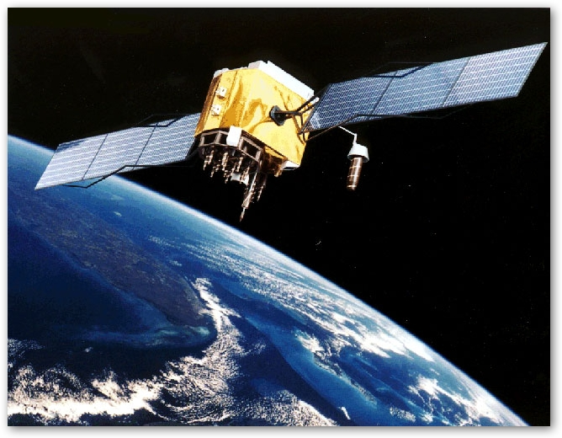
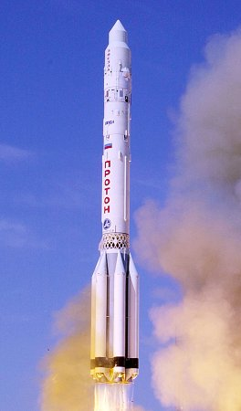
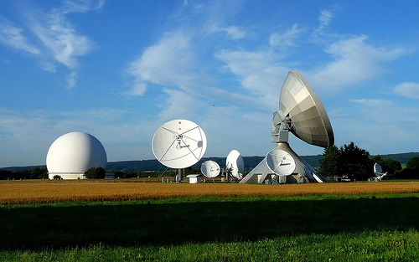
Il “Sistema Satellite”
Segmento di terra
Lanciatore
Segmento di volo
Vibrazioni
Radiazioni ionizzanti
Atmosfera esterna

Slide 4
Orbita: parametri orbitali
Nodo
discendente
Perigeo
Semiasse maggiore
Eccentricità
Inclinazione
RAAN
Argomento di perigeo
Anomalia media
Piano equatoriale
M
Anomalia media
Linea dei nodi
ω
Argomento
di perigeo
Ω
RAAN

Punto vernale
Inclinazione
i
Semiasse maggiore
Nodo ascendente

Slide 5
Orbita: perturbazioni
Dovute ad un terzo corpo
Dovute alla non sfericità della Terra
Dovute all’attrito con l’atmosfera
Dovute alle radiazioni solari

Slide 6
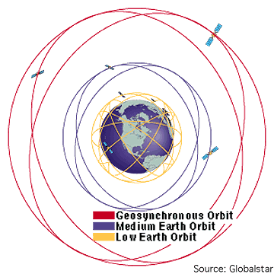
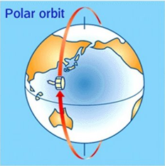
Orbita: classificazione
Low Earth Orbit (LEO)
Medium Earth Orbit (MEO)
Geosynchronous Earth Orbit
(GEO)
Sun Synchronous
Polare

Slide 7
missione
Obiettivo
Monitoraggio del Piemonte
Analisi delle orbite
STK
MATLAB
Funzioni e Script

Slide 8
Satellite Tool Kit (STK)
Consente di effettuare simulazioni orbitali
È completamente indipendente dal linguaggio di programmazione
In questo caso è stato utilizzato il linguaggio MATLAB

Slide 9
Funzioni e script
Input
Simulazioni
Elaborazione dati
Ouput

Slide 10
Funzioni e script
Analisi richiesta
Inizio / Durata simulazione
Forma e dimensioni del satellite
Area target
(file Shape)
Input
Posizione ground station
Area pannelli dei solari
Caratteristiche sensore di Sole, Terra e Luna
Parametri orbitali

Slide 11
Funzioni e script
Copertura terrestre
Durata degli accessi in visibilità
Numero di accessi in visibilità
Tempo di rivisita
Diagramma di radiazione dell’antenna
Sole
Terra
Output
Angolo tra satellite e ground station
Luna
Vista del sensore
Potenza luminosa ricevuta
Distanza tra satellite e ground station
Potenza di trasmissione di picco
Potenza elettrica prodotta
Potenza di trasmissione media
Albedo lunare
Media
Albedo terrestre
Sole
Notes:
AAAAAAAAAAAAAAAAA

Slide 12
Analisi delle orbite
Visibilità tra ground station e satellite
Copertura terrestre con telescopio
Potenza di trasmissione
Potenza elettrica prodotta a bordo

Slide 13
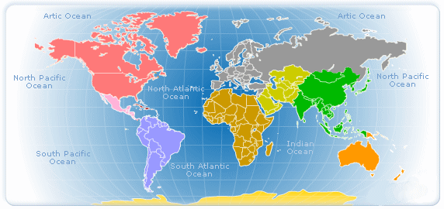
Analisi delle orbite
Solo orbite LEO (fino a 900 km)
Tempo di vita del satellite > 5 anni
Quota 480 km
Piemonte: inclinazione 50° - 130°
Ruanda: inclinazione 2° - 178°
Piemonte
Ruanda

Slide 14
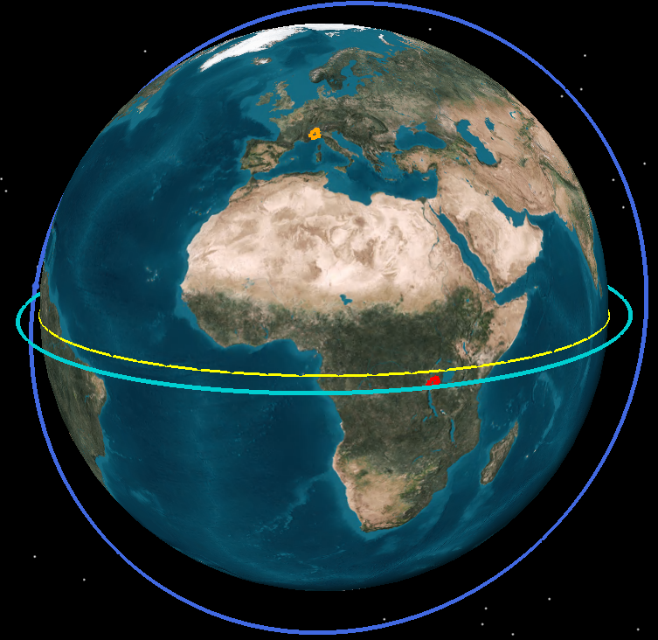
Analisi delle orbite
Accessi in visibilità con la ground station
2968
5961
Piemonte
Ruanda
Piemonte
Ground station a Torino
Ruanda
Ground station a Kigali

Slide 15
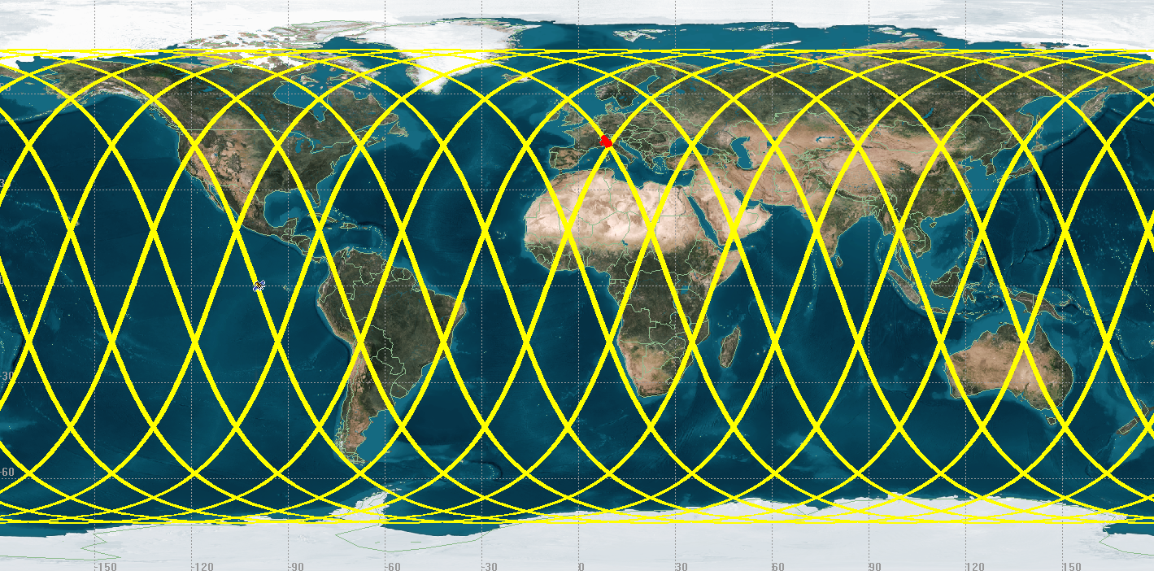
Analisi delle orbite
Passaggi sull’area da monitorare
363
2356
Piemonte
Piemonte
Ruanda

Slide 16
Analisi delle orbite
Tempo di rivisita medio
4 ore
14 ore
Piemonte
Ruanda

Slide 17
Analisi delle orbite
Tempo totale in visibilità
538 ore
1175 ore
Piemonte
Ruanda

Slide 18
Analisi delle orbite
Copertura terrestre
velocità di trasmissione 1 Mbit/s
1024 x 1024 pixel
2048 x 2048 pixel
1 pixel = 8 bit
5 m risoluzione a terra indipendente dalla quota

Slide 19
Analisi delle orbite
Copertura terrestre: 1024 x 1024 pixel
734 km²/giorno
5242 km²/giorno
Piemonte
Ruanda

Slide 20
Analisi delle orbite
Copertura terrestre: 2048 x 2048 pixel
3607 km²/giorno
20971 km²/giorno
Piemonte
Ruanda

Slide 21
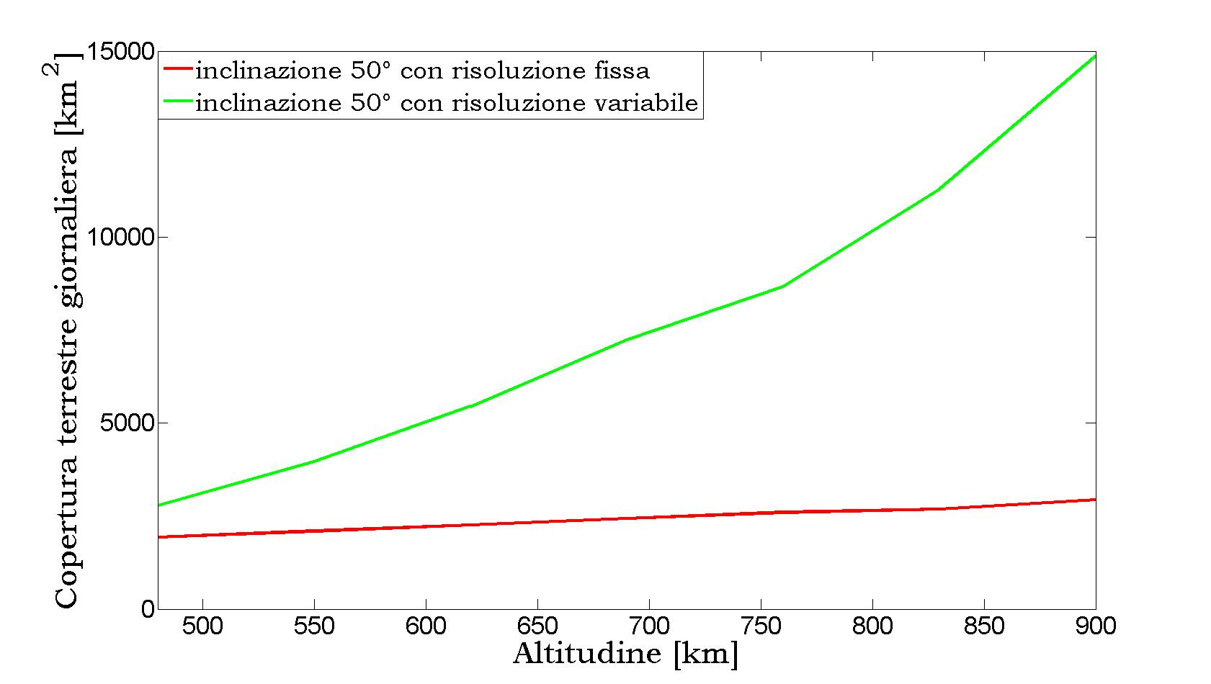
Analisi delle orbite
Copertura del Piemonte bassa rispetto alla copertura del Ruanda
14863 km²
2936 km²
Possibile utilizzo di un telescopio a risoluzione variabile in funzione della quota (5 m a 200 km) con 1024 x 1024 pixel

Slide 22
Analisi delle orbite
Potenza di trasmissione
È funzione della distanza tra satellite e ground station
Ipotesi
Guadagno antenna a terra 25 dB
Guadagno antenna a bordo 6 dB
Frequenza di trasmissione 2.44 Ghz
Si vogliono -105 dBm di potenza ricevuta a terra

Slide 23
Analisi delle orbite
Potenza di picco
3.08 W
3.05 W
1.59 W
1.53 W
Piemonte
Ruanda

Slide 24
Analisi delle orbite
Potenza media
188 mW
409 mW
33 mW
87 mW
Piemonte
Ruanda

Slide 25
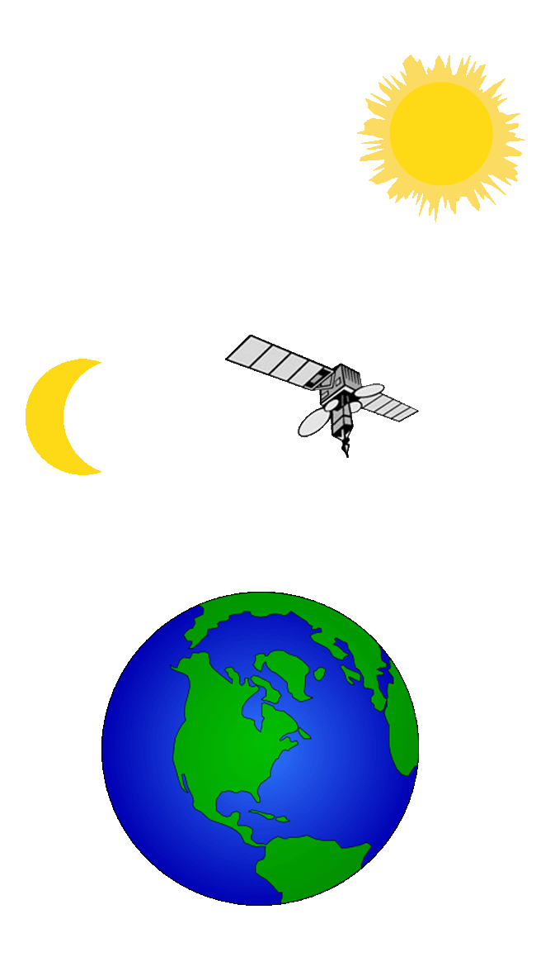
Analisi delle orbite
Potenza elettrica prodotta a bordo
Illuminamento solare
Albedo terrestre
Albedo lunare

Slide 26
Analisi delle orbite
L’illuminamento è massimo se la fonte di luce è perpendicolare alla faccia
Ф = 0°
Θ = 0°
y
Ф
x
θ
z

Slide 27
Analisi delle orbite
Densità di potenza luminosa al satellite
Piemonte
Ruanda

Slide 28
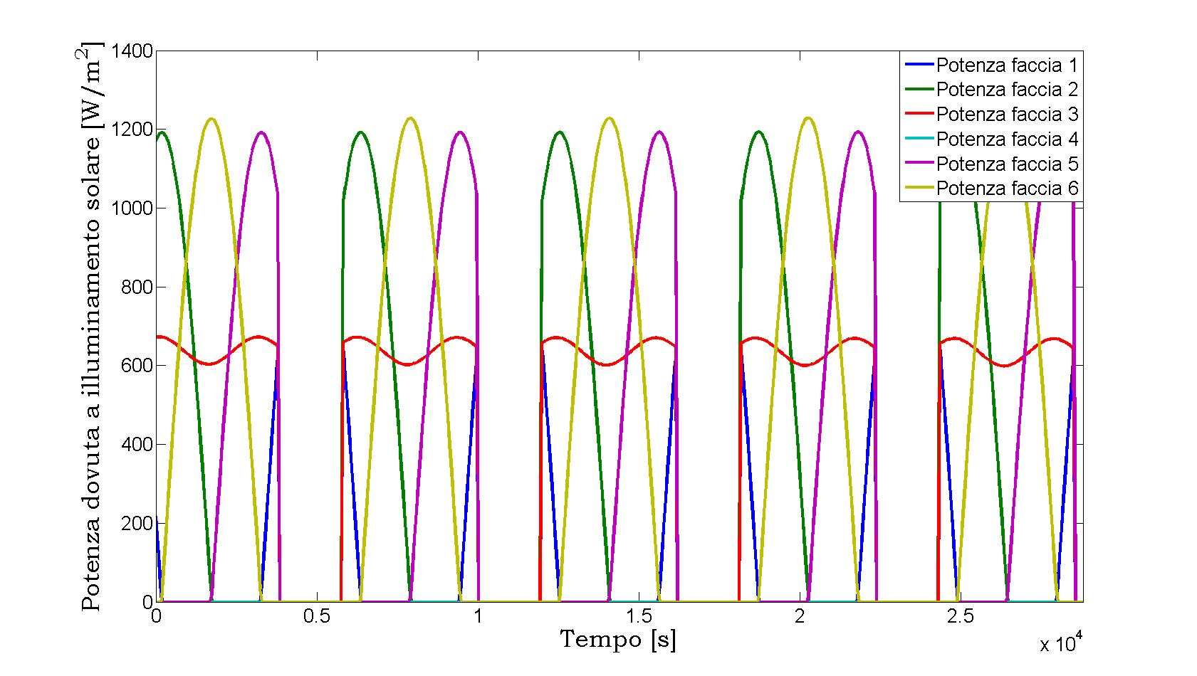
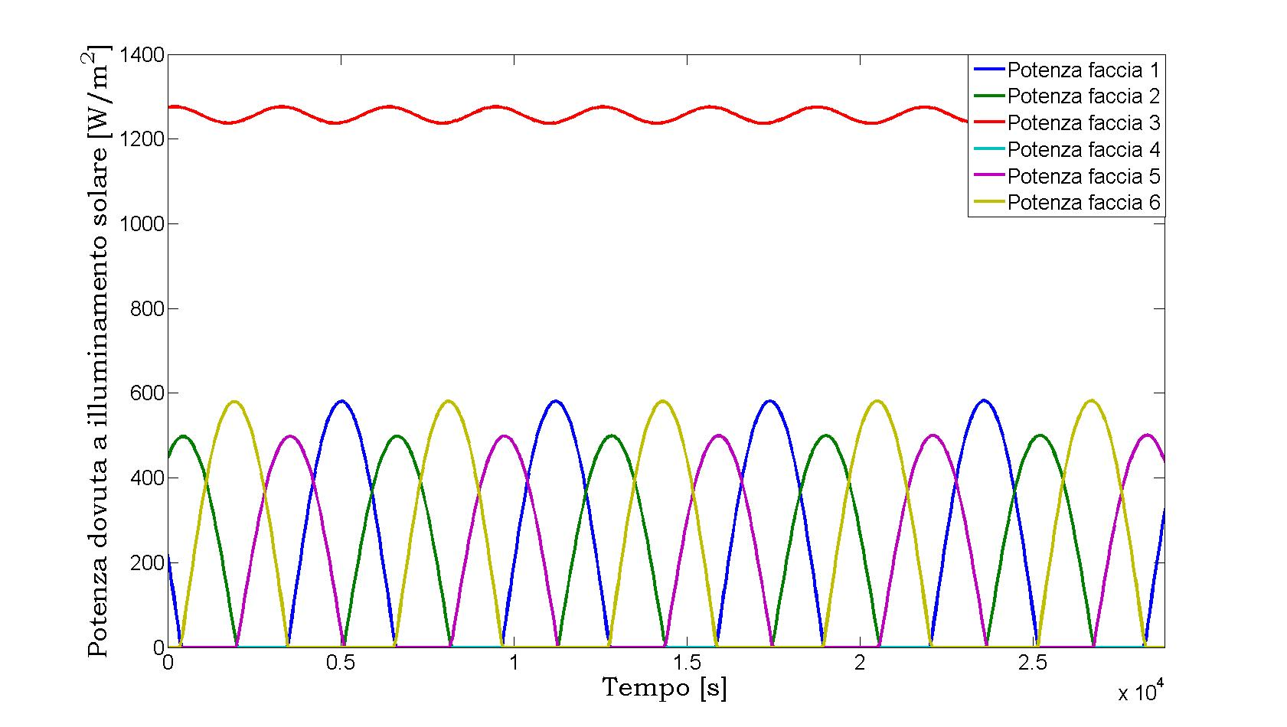
Analisi delle orbite
Orbita senza periodo di eclissi
Orbita con periodo in eclissi

Slide 29
Conclusioni
Accessi in visibilità
Piemonte: orbite a 900 km
inclinazione 50°-60°, 120°-130°, (106°)
Ruanda: orbite a 480 km
inclinazione 2°, 178°

Slide 30
Conclusioni
Copertura terrestre
Piemonte: orbite a 900 km inclinazione 50°, 130°
Telescopio a risoluzione fissa 2048 x 2048 pixel
Telescopio a risoluzione variabile (22.5 m per pixel a 900 km) 1024 x 1024 pixel
Ruanda: orbite a 480 km inclinazione 2°, 178°
Telescopio a risoluzione fissa 2048 x 2048 pixel

Slide 31
Conclusioni
Potenza di trasmissione
Orbite polari
Potenza elettrica prodotta
Orbite polari

Slide 32
Scelta dell’orbita
Missione: Monitoraggio del Piemonte
Orbita
quota 900 km
inclinazione 50°, 130°, (106°)
Missione: Monitoraggio del Ruanda
Orbita
quota 480 km
inclinazione 2° o 178°

Slide 33
Grazie!

